Slide 1
BJTを用いたバッファ回路
和田研 小島

Slide 2
目次
目的
BJTの特性
バイアスの調整
シミュレーション
まとめ

Slide 3
目的
乗算回路の出力を調整し、BJTでも
バッファ回路を設計してみる。

Slide 4
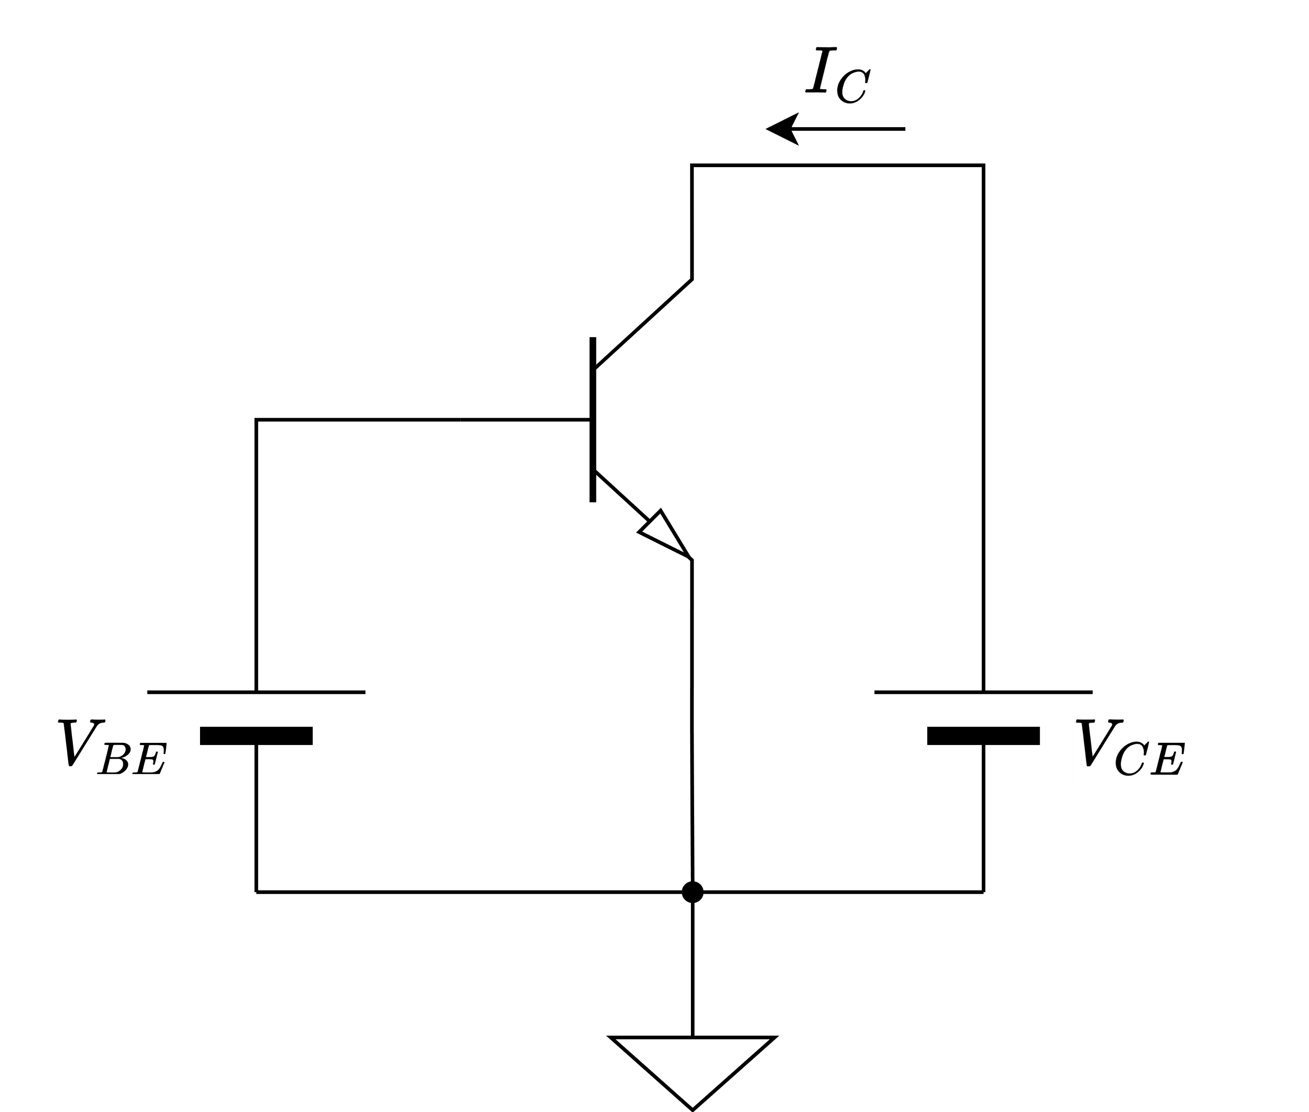
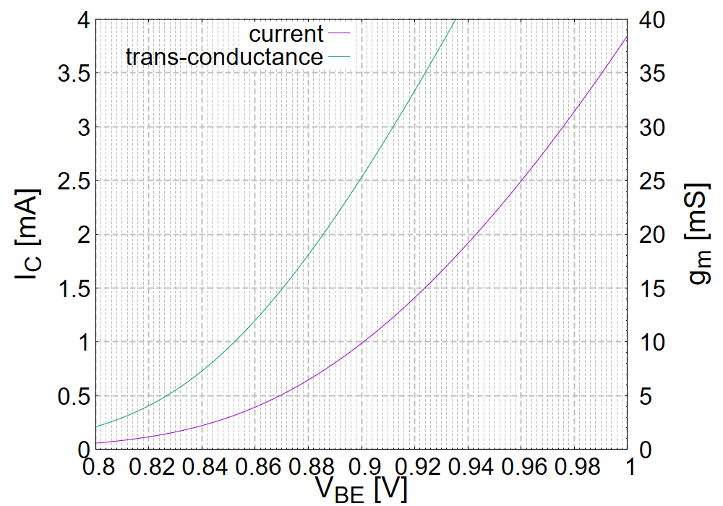
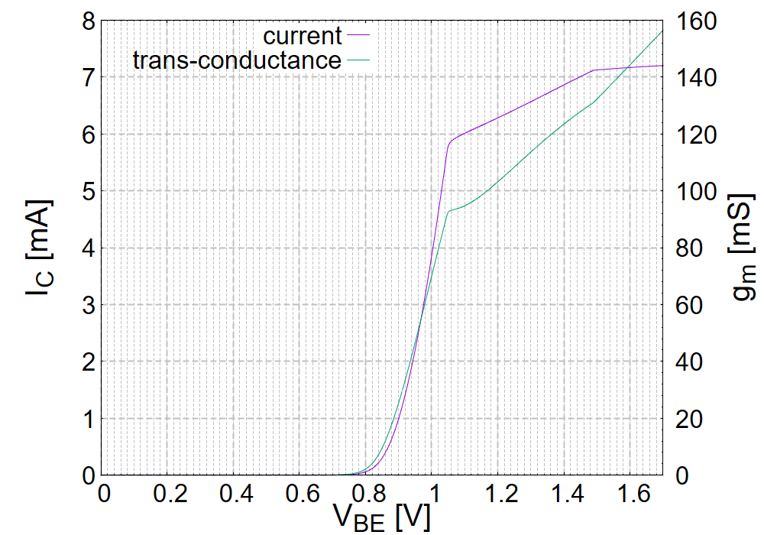
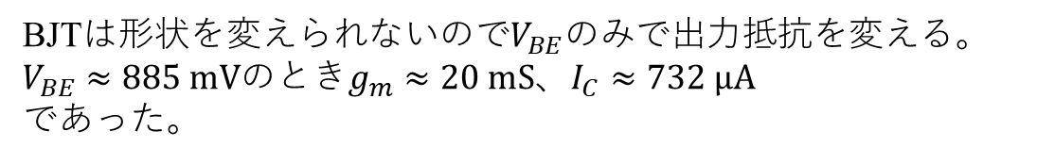
BJTの特性
BJTは形状を変えられないので$V_{BE}$のみで出力抵抗を変える。$V_{BE}≈885 mV$のとき$g_{m}≈20 mS$、$I_{C}≈732 μA$
であった。

Slide 5
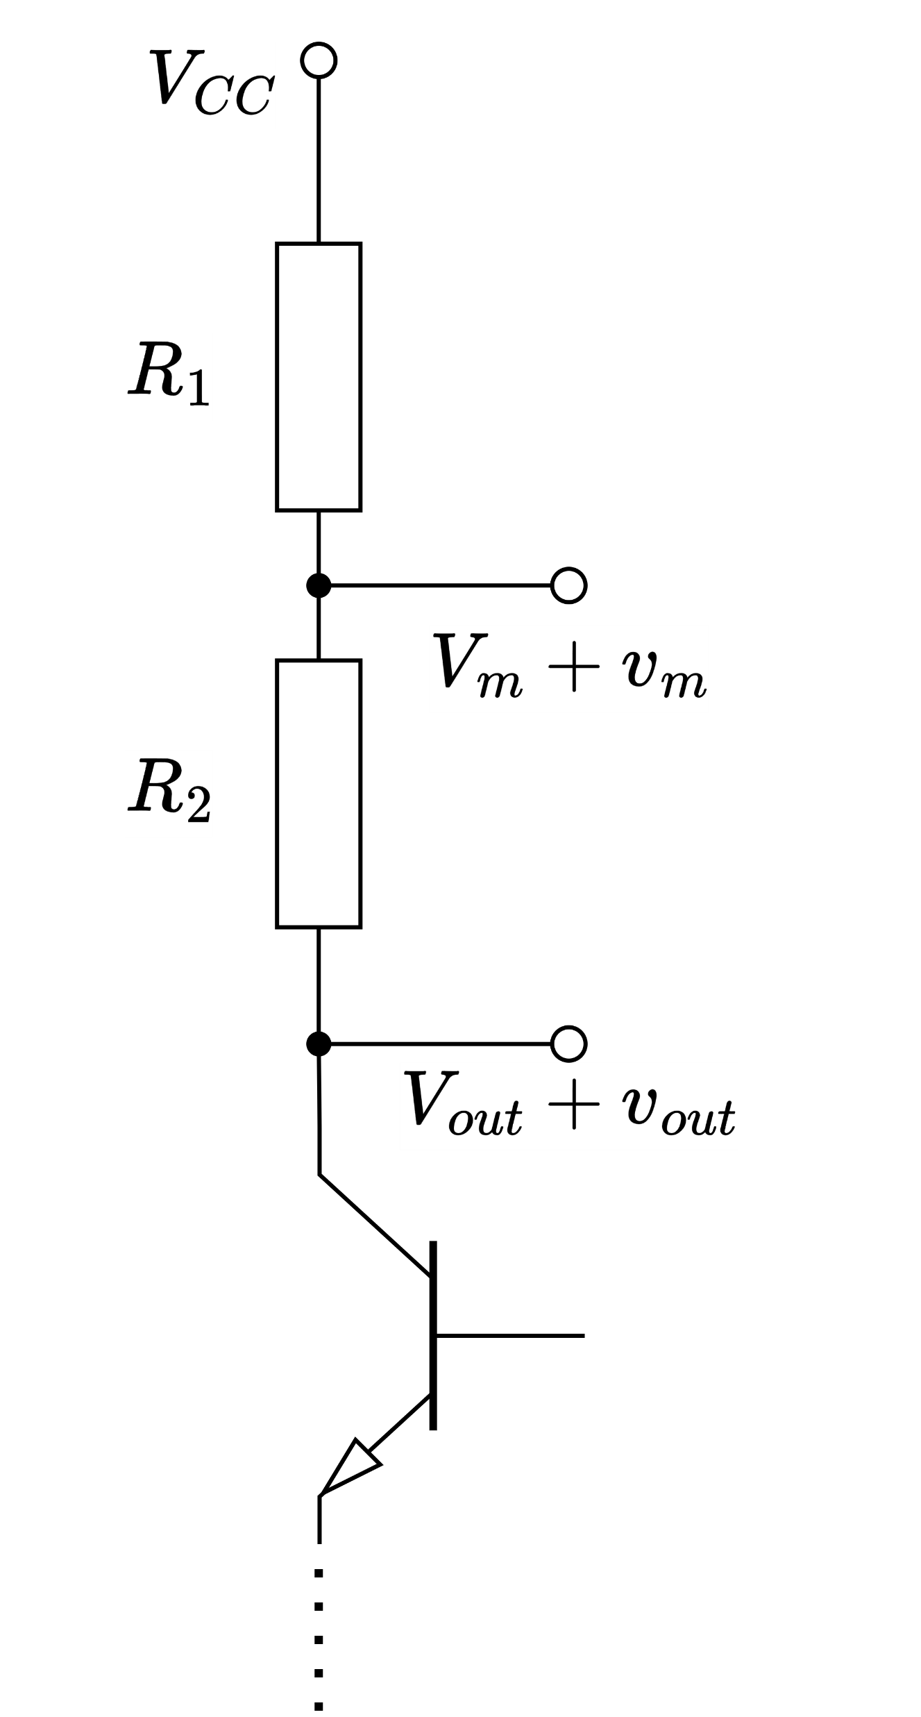
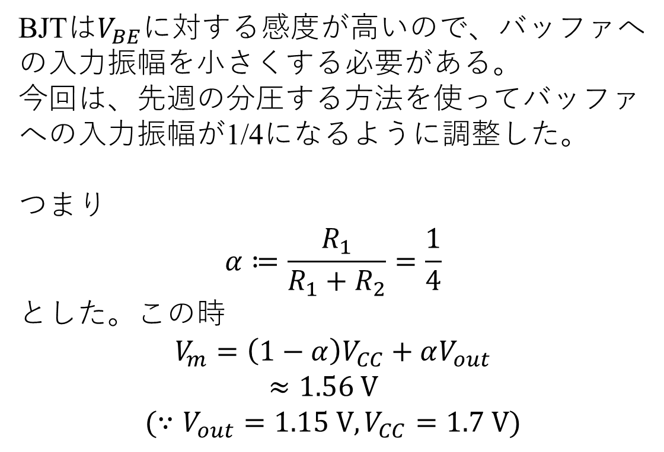
バイアスの調整
BJTは$V_{BE}$に対する感度が高いので、バッファへの入力振幅を小さくする必要がある。
今回は、先週の分圧する方法を使ってバッファへの入力振幅が1/4になるように調整した。
つまり
$$α≔\frac{R_{1}}{R_{1}+R_{2}}=\frac{1}{4}$$
とした。この時
$$V_{m}=\left(1−α\right)V_{CC}+αV_{out}$$
$$≈1.56 V$$
$$(∵V_{out}=1.15 V, V_{CC}=1.7 V)$$

Slide 6
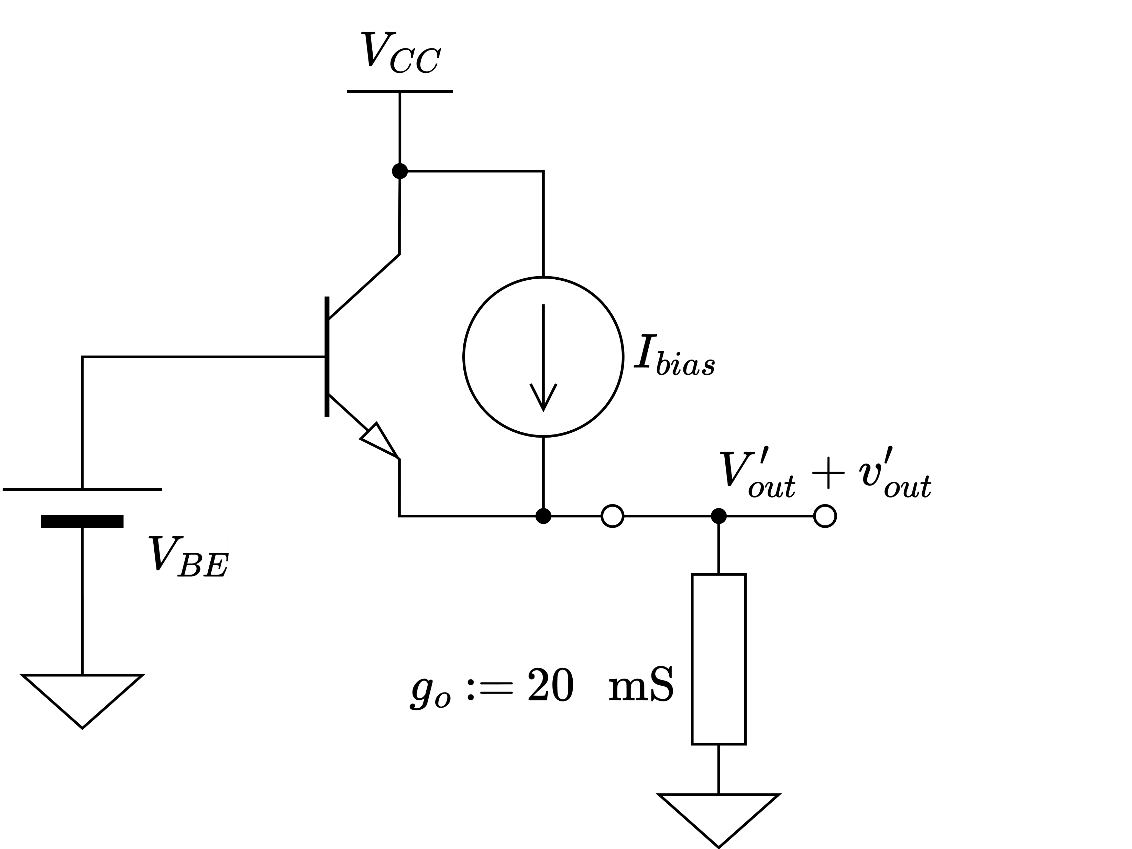
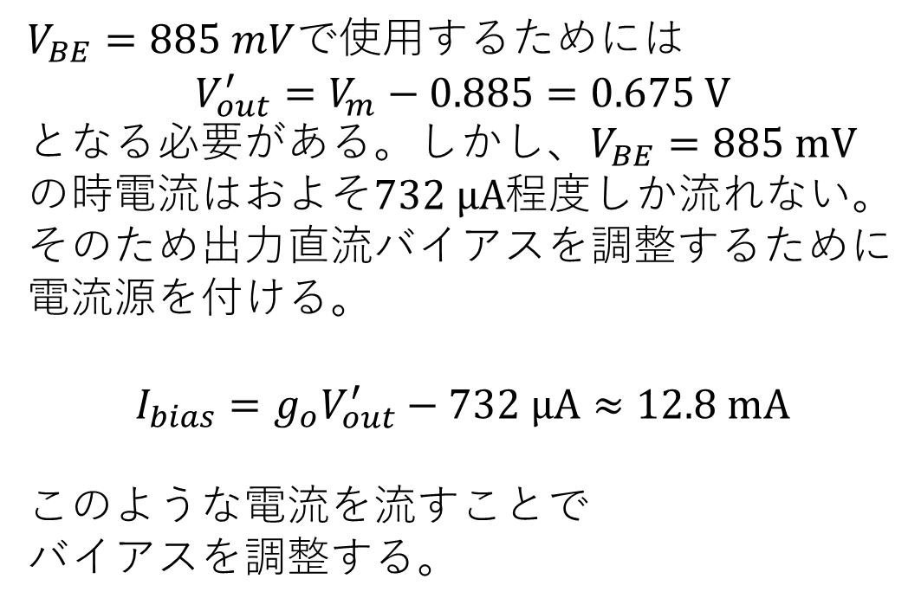
バイアスの調整
$V_{BE}=885 mV$で使用するためには
$$V_{out}^{′}=V_{m}−0.885=0.675 V$$
となる必要がある。しかし、$V_{BE}=885 mV$の時電流はおよそ$732 μA$程度しか流れない。
そのため出力直流バイアスを調整するために電流源を付ける。
$$I_{bias}=g_{o}V_{out}^{′}−732 μA≈12.8 mA$$
このような電流を流すことで
バイアスを調整する。

Slide 7
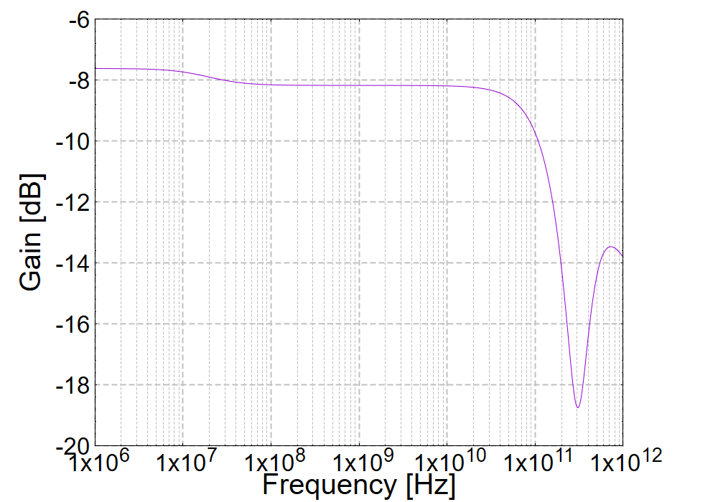
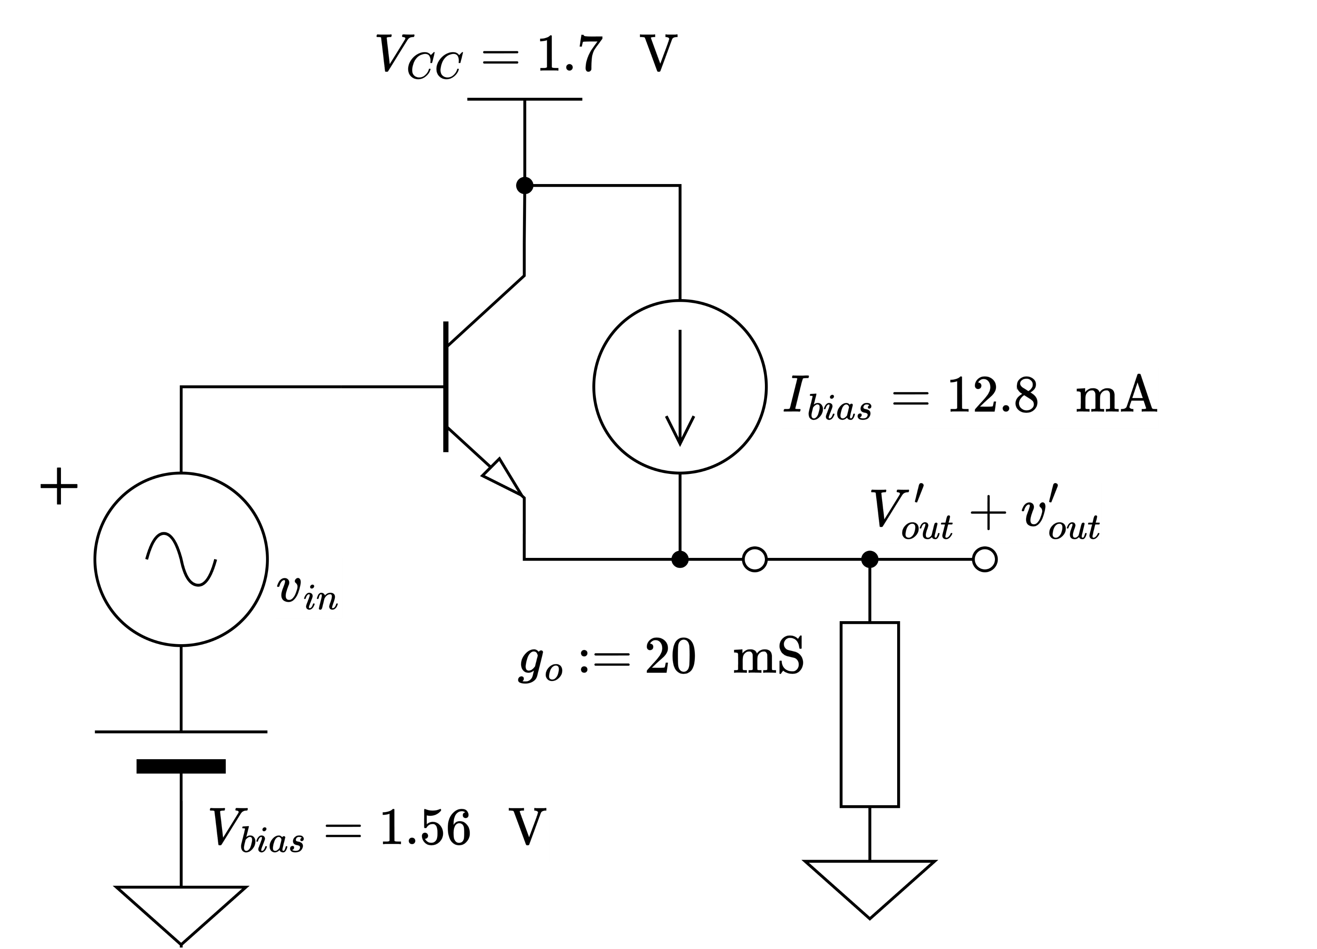
シミュレーション
$−6 dB$を下回っているが帯域は問題ないと思われる。

Slide 8
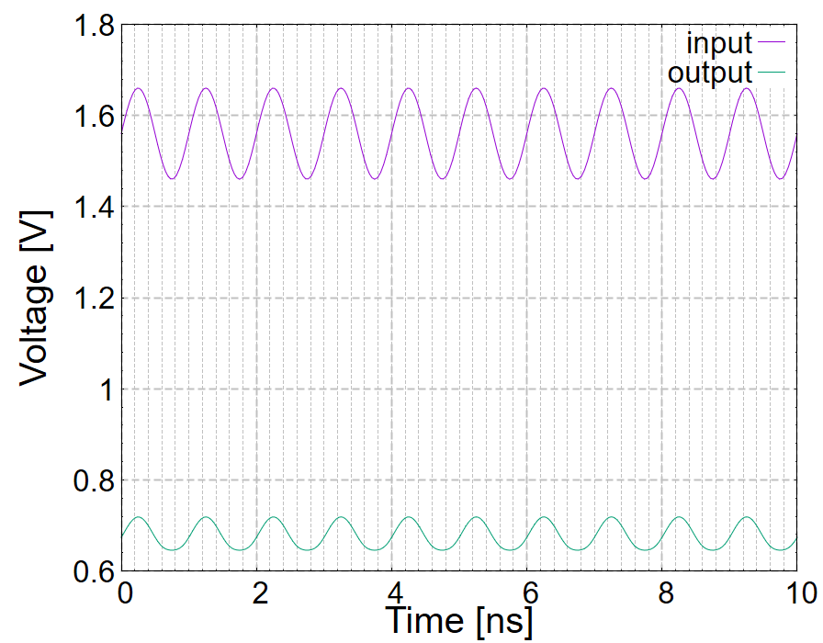
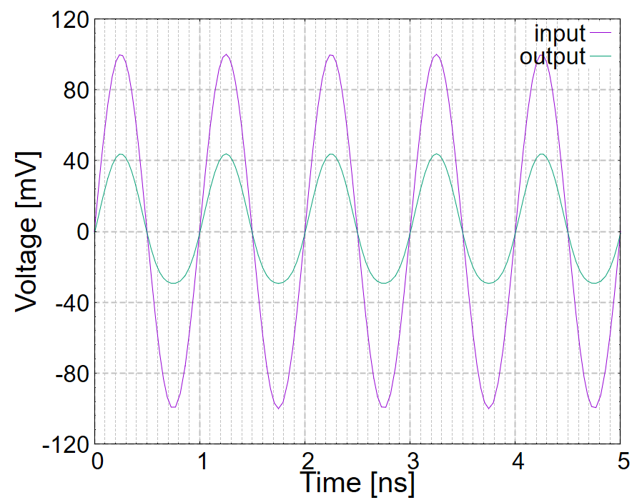
シミュレーション
右はバイアスをそろえたもの。
波形の下半分が歪んでいる様子が見える。

Slide 9
まとめ
設計はできたが振幅をかなり小さくしなければならず
ノイズに埋もれないか不安な結果になった。

